Slide 1

Circuitos Alternativos de Comercialización para la Agricultura Familiar Campesina

Slide 2
Misión de la CGRC
Impulsar estrategias para la comercialización alternativa de alimentos provenientes de organizaciones campesinas con la finalidad de incentivar un comercio justo para el pequeño y mediano productor.
Garantía de Soberanía Alimentaria:
“Alimentos sanos, nutritivos y culturalmente apropiados”
Fortalecimiento de Economías Campesinas
Inclusión Económica y Social
Desarrollo Territorial
Sistemas Agroalimentarios Sostenibles
Notes:
Pendiente incluir otros objetivos estratégicos.

Slide 3
Tipología de CIALCO
Feria
Canasta
Tienda
Compra pública
Exportación campesina
Venta a Pie de Finca
Abastecimiento a restaurantes
Agroturismo
CONSUMO SOCIAL Y AMBIENTALMENTE RESPONSABLE

Slide 4
PRINCIPIOS DE LOS CIALCO
1. Valoración de los campesinos como productores de alimentos
2. Fomento de producción diversificada y en sistemas sostenibles y revalorización de saberes
4.Condiciones equitativas de comercialización: proximidad, directa, anticipos, mayor margen
5. Favorece la Soberanía Alimentaria
3. Fomenta el abastecimiento de alimentos locales
6. Encuentro directo entre productores y consumidores
7. Favorece el consumo local
8. Prácticas no monetarias de intercambio:Trueque

Slide 5
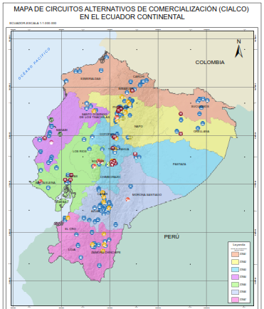








Impacto de los CIALCO para fortalecimiento de la AFC
Acceso y desarrollo de mercados: 317 CIALCO, 24 provincias
9700 productores vinculados
2000 productores nuevos cada año
350 organizaciones productivas
Diversidad de espacios de comercialización: 8 modalidades comercialización alternativa
Generación de ingresos: $6´500.000,00 Ventas anuales.
Espacio de generación de ingresos constantes asegurados al menos 2,5 años promedio de permanencia.
Oportunidad de empleo en producción, valor agregado y comercialización alternativa: jóvenes, mujeres,.
Ferias | 61%
Canasta | 14%
Pie de finca | 3%
Tienda | 9%
Compra Pública | 0,5%
Expor. C. | 4%
Horeca | 4%
Agroturismo | 3,5%
Alta diversificación productiva (cultivos, crianzas): 20 especies promedio en finca destinadas a comercialización
Soberanía Alimentaria: 50% de la producción es, en promedio para consumo familiar.
25.000 consumidores familiares vinculados permanentemente a CIALCO, precios estables y justos.
Inclusión en políticas locales: 46 GAD desarrollan instrumentos locales de fomento de AFC y CIALCO

Slide 6
Avances al 2017
Coordinación de acciones intra-ministeriales para el fortalecimiento de la AFC, a partir de un modelo de intervención para el diseño e implementación de CIALCO, fortaleciendo capacidades en los equipos técnicos locales, tanto nivel conceptual y operativo.
Acceso y desarrollo de mercados: 317 CIALCO, 24 provincias
12000 productores vinculados
2000 productores nuevos cada año
350 organizaciones productivas
Articulación interinstitucional a nivel territorial para fortalecimiento de la AFC:
Construcción de agendas territoriales y otros instrumentos con 46 GAD, 29 Instituciones privadas entre organizaciones sociales, academia y organismos de cooperación
Diversidad de espacios de comercialización: 8 modalidades comercialización alternativa
Los ingresos económicos en CIALCO equivale del 30% al 60% del ingreso familiar agropecuario.
Mesa para el fomento de la producción orgánica y agroecológica con participación de actores sociales. Comité Técnico conformado.
Espacio de generación de ingresos constantes asegurados y directos al menos 2,5 años promedio de permanencia.
Propuesta de Acuerdo Ministerial de Sello para AFC, basada en un diseño participativo de criterios y políticas de incentivo.
Módulo de Registro de la AFC en RENAGRO-CGSIN.
Generación de empleo en producción, valor agregado y comercialización alternativa: jóvenes, mujeres.
Estrategias para el uso sostenible y vinculación a mercados de ecosistemas sensibles: Amazonía, Galápagos, Manglar, Bosque seco.
Sistema Nacional de Información de Redes Comerciales (SINARED) en servidor de la CGSIN para sistematización y análisis de información de la AFC y los CIALCO a nivel nacional
Soberanía Alimentaria: 50% de la producción es, en promedio para consumo familiar. Alta diversificación productiva (cultivos, crianzas): 20 especies promedio en finca destinadas a comercialización.
Mapa Interactivo de los CIALCO a nivel nacional en el Geoportal-MAGAP
25.000 consumidores familiares vinculados permanentemente a CIALCO, precios estables y condiciones equitativas.
CIALCO posicionados a nivel nacional como estrategias permanentes y dinamizadoras de las economías campesinas.
Notes:
137

Slide 7
MODELO DE INTERVENCIÓN Caracterización, planificación e intervención territorial
3. Comercialización
Monitoreo de actividades
Análisis
socio-productivo agrícola
1. Dinámicas Productivas
2. Ámbitos de Consumo
CGRC Planta Central DZ– DPA – Actores locales
Análisis
De contexto
4. Contexto Socio Político
5. Contexto Cultural
6. Contexto Ambiental
7. Contexto Económico
PROPUESTA CIALCO
(EXISTENTES Y POR DESARROLLAR)
CGRC Planta Central - DZ– DPA – Actores locales
Diseño de propuesta técnica
1. Identificación de grupos / organizaciones productivas AFC y Valoración de su sistema productivo actual y potencial (oferta productiva)
2. Identificación de oportunidades y barreras locales para el desarrollo del CIALCO (demanda productiva y condiciones territoriales)
Hoja de ruta para la implementación y fortalecimiento de CIALCOS
Plan de producción de abastecimiento de CIALCOS (Fomento sistemas diversificados)
Desarrollo y fortalecimiento de CIALCOS
Difusión y Sensibilización para el consumo social y ambientalmente responsable
DZ - DPA – Actores locales
Implementación
Articulación y coordinación interinstitucional institucional para AGENDAS TERRITORIALES
Diseño e implementación de normativa
Sistema de Garantías
Gestión del conocimiento y evaluación de impacto
CGRC Planta Central - DZ– DPA – Actores locales
Ejes Transversales

Slide 8
Fortalecimiento a estrategias de Comercialización Alternativa de AFC
1. EQUIPAMIENTO EN FINCA | Cosecha, Postcosecha, empacado en finca
2. EQUIPAMIENTO / MAQUINARIA ASOCIATIVO: EN CENTRO - ESPACIO -DE ACOPIO Y DISTRIBUCIÓN | Limpieza, Empaque, etiquetado, acopio y distribución
3. EQUIPAMIENTO PARA COMERCIALIZACIÓN EN CIRCUITOS ALTERNATIVOS | Exposición,
1. Equipamiento
Talleres de intercambio de experiencias comercialización asociativa.
Asesoría PRO Ecuador ( Exportación)
Agroturismo
Compra Pública
Notificación Sanitaria
Sellos distintivos
2. Fortalecimiento capacidades para comercialización asociativa
Sello de la Agricultura Familiar Campesina
Ferias temáticas: Gastronomía Sostenible Comercio Justo
Encuentros comerciales
Vinculación a espacios específicos de consumo: universidades, instituciones, GAD, turismo, etc.
Elaboración y distribución de catálogos
3. Promoción y difusión

Slide 9

Modelo de intervención
en territorio del Cialco
Director/a Provincial
Coord. General Redes Comerciales
MAGAP PLANTA CENTRAL
Director/a Provincial
Punto Focal CGRC
Gestión - Normativo
Director/a Zonal Redes Comerciales
Director/a Provincial

Slide 10
Modelo de intervención
en territorio del Cialco
Responsable de Innovación, Agropecuaria, Hombro a hombro
Director/a Provincial
Director/a Provincial
Espacios de articulación territoriales
ASO. PRODUCTIVA
Director/a Provincial
TÉCNICO/S Territorial REDES
OTROS ACTORES LOCALES (GAD, Ong´s, Universidad)

Slide 11
Énfasis en la relación con GAD
Construcción de Ordenanzas
Gestión de acciones formales
Agricultura Familiar Campesina y Soberanía Alimentaria
Circuitos Alternativos de Comercialización
Convenios para uso de espacio público
Financiamiento para la construcción y/o readecuación de infraestructura para cialco
Financiamiento para la compra de equipamiento

Slide 12
Énfasis con Cooperación Internacional
PPD
Conservación de paisajes naturales nacionales en 10 Biocorredores Posicionamiento de Productos con Identidad Territorial PIT y su vinculación a cialco
PNUD
FAO
Proyecto Creciendo con mi Negocio genera alianzas comerciales justas para organizaciones agrícolas y pesqueras de Esmeraldas y Manabí
Proyecto de Agrobiodiversidad en Loja, Chimborazo, Imbabura y Pichincha

Slide 13
Énfasis con Cooperación Internacional
GIZ
Procambío: Napo y Zamora
ACNUR
Protección y Generación de alternativas económicas para población refugiada.
PMA
Fortalecimiento a pescadores artesanales
Asistencia alimentaria a poblaciones refugiadas y vulnerables en Esmeraldas, Sucumbíos, Imbabura y Carchi

Slide 14
Énfasis con ONG y Universidades
FEPP
Fomento de sistemas agroecológicos y valor agregado a productos locales
HEIFER/SEDAL
Impulsa la agroecología como propuesta para potenciar el proceso productivo campesino, cuidando la salud, el ambiente bajo el marco de la soberanía alimentaria
Universidades
Vinculación de estudiantes universitarios (marketing, publicidad y agroindustriales) para el fortalecimiento de cialco (diseño del logo y lema, valor agregado de productos)

Slide 15
Énfasis relaciones interministeriales
Ministerio de Pesca y Acuacultura
Productos del mar y de piscicultura con buenas prácticas vinculados en cialco. Ej.: entrega de una canasta del mar de Manabí a consumidores de MAGAP
ARCSA
Resolución 057 Notificación Sanitaria para organizaciones EPS
IEPS
RISE una alternativa para las organizaciones de la EPS.
MSP
Estrategias de sensibilización hacia cambio de patrones de consumo para la ciudadanía
MINEDUC
Acuerdo Ministerial 040, Implementar y promover un programa de participación estudiantil, en temáticas como: vida saludable y ambiente, entre otras.

Slide 16
Fortalecimiento a estrategias de Comercialización Alternativa de AFC Proyecto 2KR - CGRC

Slide 17
Fortalecimiento a estrategias de Comercialización Alternativa de AFC
1. EQUIPAMIENTO EN FINCA | Cosecha, Postcosecha, empacado en finca
2. EQUIPAMIENTO / MAQUINARIA ASOCIATIVO: EN CENTRO - ESPACIO -DE ACOPIO Y DISTRIBUCIÓN | Limpieza, Empaque, etiquetado, acopio y distribución
3. EQUIPAMIENTO PARA COMERCIALIZACIÓN EN CIRCUITOS ALTERNATIVOS | Exposición,
1. Equipamiento
Talleres de intercambio de experiencias comercialización asociativa.
Asesoría PRO Ecuador ( Exportación)
Agroturismo?
Compra Pública
Notificación Sanitaria
Sellos distintivos
2. Fortalecimiento capacidades para comercialización asociativa
Ferias temáticas: Inti Pallana, Gastronomía Sostenible Comercio Justo
Encuentros comerciales
Vinculación a espacios específicos de consumo: universidades, instituciones, GAD, turismoetc.
Elaboración y distribución de catálogos
3. Promoción y difusión

Slide 18
Zonas y ámbitos de implementación
Zona | Provincias | # CIALCO | # ORG. | # PRODUCT.
1 | Carchi | 2 | 2 | 72
1 | Imbabura | 7 | 7 | 365
1 | Esmeraldas | 7 | 7 | 170
2 | Pichincha | 7 | 11 | 211
3 | Cotopaxi | 6 | 7 | 120
3 | Tungurahua | 5 | 9 | 386
3 | Chimborazo | 6 | 4 | 192
4 | Santo Domingo de los Tsáchilas | 5 | 5 | 134
5 | Bolívar | 5 | 9 | 235
5 | Santa Elena | 6 | 5 | 56
6 | Azuay | 25 | 23 | 2681
6 | Cañar | 9 | 7 | 192
7 | Loja | 4 | 4 | 71
4479 familias
100 organizaciones
89 Circuitos de Comercialización
APROX.
Provincia piloto para sello AFC
FERIA
CANASTA
VENTA EN FINCA
TIENDA
COMPRA
PÚBLICA
EXPORTACIÓN
ABASTECIMIENTO HORECAS
AGROTURISMO

Slide 19
Proceso de implementación
Identificación prioridades provinciales
Beneficiarios
Validación de Hoja Ruta de CIALCO actuales y potenciales
con asociaciones y productores vinculados
Tipo de equipamiento a requerirse (en función de matriz)
Diseño plan de fortalecimiento de comercialización asociativa
Diseño de Hoja Ruta que programe: asistencia técnica, capacitación y promoción
Organización y ejecución de capacitación y seguimiento para comercialización asociativa
Entrega de equipamiento
Elaboración de informes técnicos y convenios de uso
Registro y obtención del SELLO AFC
Seguimiento y monitoreo
Reporte indicadores GPR
Ejecución de talleres de capacitación comercialización asociativa
Vinculación a espacios de promoción y difusión
1
2
3
4

Slide 20
ASISTENCIA PARA AGRICULTORES DE ESCASOS RECURSOS – PROYECTO 2KR VISIÓN Mejorar la calidad de vida de la población rural, con base en el cumplimiento de las políticas y ejes de la Gran Minga Nacional Agropecuaria, en concordancia con los acuerdos de cooperación entre los gobiernos de Ecuador y Japón, a fin de contribuir al desarrollo agroalimentario, social y económico del país. MISIÓN Contribuir al desarrollo socio – económico de las familias rurales y comunidades a nivel nacional, de acuerdo a criterios de equidad, preservación del medio ambiente, sostenibilidad y cooperación, para elevar el nivel de vida de los agricultores más vulnerables. OBJETIVO Apoyar a pequeñas organizaciones campesinas del agro, mediante la implementación de iniciativas agro productivas, insertadas en las competencias y en el marco de las políticas del sector, a través de la articulación con los diferentes programas y proyectos del MAG, con el fin de involucrarlas al desarrollo socio económico del país. | CONDICIONES GENERALES PARA ACCEDER A LOS FONDOS 2KR Las iniciativas agroproductivas deberán estar alineadas a la Gran Minga Nacional Agropecuaria y preferentemente deberán contar con la participación de otros programas y proyectos del MAG, a fin de desarrollar intervenciones integrales. El plazo de implementación de las iniciativas agroproductivas es de un año a partir de la asignación del presupuesto. El financiamiento con fondos 2KR se otorgará por una sola vez. No se financiarán incrementos a los presupuestos aprobados para la implementación de iniciativas agroproductivas. El monto de cada iniciativa no podrá sobrepasar los USD 200.000.00, incluidos los valores de fiscalización y auditoría del 4% del valor total. | REQUISITOS DE LAS ORGANIZACIONES Ser una organización de 1er o 2do grado con personería jurídica, con mínimo un año de vigencia y mínimo 30 socios. Estar registrada en el MAG. Estar en capacidad de co – financiar el 20% del valor total de la iniciativa solicitada, la cual puede ser en especies (mano de obra, terreno, materiales de construcción, etc.) Contar con un FONDO CONTINGENTE que permita cubrir los rubros de pólizas de garantías, seguro agrícola, etc. Estar en capacidad de presentar las pólizas requeridas para compras públicas: Garantía de fiel cumplimiento del contrato Garantía por buen uso del anticipo La organización debe ser propietaria de los predios en donde se implementarán las iniciativas agro productivas. Contar con RUC (Registro Único de Contribuyentes) y RUOSC (Registro Único de Organizaciones de la Sociedad Civil). Presentar cédulas de identidad y certificados de sufragio notariados de la directiva de la organización.
AGROSEGURO
ATPA - Amazonía
PITPPA - Asistencia Técnica
PIT - Riego Tecnificado
Proyecto de Reactivación de la Caficultura y Cacao
Coordinación General de Redes Comerciales
Coordinación General de Innovación
Legalización Masiva de Tierras

Slide 21
Cronograma 2018
 | 2 | 3 | 4 | 5 | 6 | 7 | 8 | 9 | 10 | 11 | 12
Identificación prioridades provinciales Beneficiarios | x
Diseño plan de fortalecimiento de comercialización asociativa | x | x
Elaboración y aprobación proyecto embajada Japón |  | x | x
Entrega de equipamiento |  |  |  | x | x | x | x
Seguimiento y monitoreo |  |  |  | x | x | x | x | x | x | x | x

Slide 22

COORDINACION GENERAL DE REDES COMERCIALES - MAGAP
• Av. Eloy Alfaro N30-350 y Av. Amazonas, piso 10 – Quito. Ecuador
• Telf.: + (593 2) 3960 100 Ext. 1550
Facebook: Consume Responsable

Slide 23

¿Qué es el Sello AFC?
Un distintivo que garantiza el origen social de los productos agroalimentarios en los mercados
RECUERDE: El Sello AFC se fundamenta en el SUJETO, es decir, la FAMILIA CAMPESINA y su UNIDAD PRODUCTIVA, y no en las prácticas productivas del agricultor, ni en los productos específicos.

Slide 24

¿Qué es el Registro de usuarios del Sello AFC?
Como parte del proceso de obtención del Sello AFC, se ha generado un registro de usuarios del Sello que favorece la caracterización del sector para el diseño de política pública diferenciada que fortalezca la articulación de las intervenciones del MAG con énfasis en el fortalecimiento de la comercialización alternativa.
Registro incluye información sobre:
Grupo Familiar
Participación en organizaciones sociales
Unidad Productiva Agropecuaria - UPA
Gestión Familiar de la UPA
Actividades económicas-productivas dentro y fuera de la UPA
Destinos de la producción y Comercialización
Sistema Productivo y prácticas de manejo sostenible
Acceso a recursos productivos y asistencia técnica
Ingresos del grupo familiar

Slide 25
Objetivos del Sello AFC y su registro de usuarios:
Visibilizar los aportes sociales, ambientales y económicos de la AFC
Involucrar a los consumidores en el desarrollo rural sostenible
Fortalecer a la AFC con políticas públicas diferenciadas de carácter sectorial
Articular la intervención del MAG dirigida a la AFC
Generar información del sector de la AFC

Slide 26
La línea de tiempo hacia el Sello AFC
2014, Año internacional de la Agricultura Familiar
2014, dic, Recomendación de la REAF para la creación de distintivos para la AF
2016 abril, Ley Orgánica de Tierras Rurales y Territorios Ancestrales, y Reglamento
2016, nov Inicio la construcción de la Sello de AFC con apoyo de FAO
2017, dic Presentación institucional MAG
2014
2016
2017
2018
2012
2012-2013, Vinculación del Ecuador a la REAF - Mercosur
2014, jul Taller Nacional de definición de la Agricultura Familiar en Ecuador
2016 sept, II Módulo de intercambio de experiencias sobre registros de la AF – REAF, Quito
2017 oct, Firma de Acuerdo Ministerial 228 de Creación del Sello AFC
2018, implementación territorial del Sello AFC

Slide 27
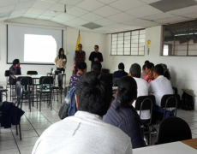
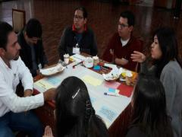

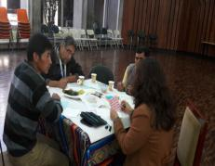
Construcción participativa Estado- Sociedad Civil:
DEFINICIÓN DE CRITERIOS DE ACCESO AL SELLO AFC
(8 talleres)
157 organizaciones participantes
(entre organizaciones de productores de carácter nacional y local, entidades de gobierno central y GAD, ONG, agencias de cooperación internacional y academia)
CREACIÓN DE LA IMAGEN DEL SELLO AFC
(4 grupos focales)

Slide 28





Criterios de acceso al sello de la AFC
En concordancia con la definición normativa de la AFC y de un proceso participativo, se establece los siguientes parámetros para acceder al Sello de Agricultura Familia Campesina:
La familia se dedica a la: agricultura, ganadería, acuacultura , apicultura, silvicultura, recolección, agroforestería, fungicultura
ACTIVIDADES PRODUCTIVAS FAMILIARES
Al menos un integrante de la familia está dedicado a tiempo completo a las actividades productivas.
El trabajo en la unidad productiva esta compuesto por la mano de familiar y contratado, el mismo que pueden ser de forma ocasional y permanente.
GESTIÓN FAMILIAR DE LA PRODUCCIÓN
La familia debe tener una cercanía cotidiana con el sistema de producción familiar y el territorio donde se encuentra la unidad productiva.
VÍNCULO TERRITORIAL

Slide 29

¿Aportes para la gestión institucional de la AFC?
Es un instrumento para visibilizar a la Agricultura Familiar Campesina desde la sociedad en general y valorar su importante rol para alcanzar la soberanía alimentaria del Ecuador
Facilitará el diseño e implementación de políticas públicas y estrategias diferenciadas para el sector de la Agricultura Familiar Campesina
SE COMPLEMENTAN
El SELLO
El REGISTRO

Slide 30
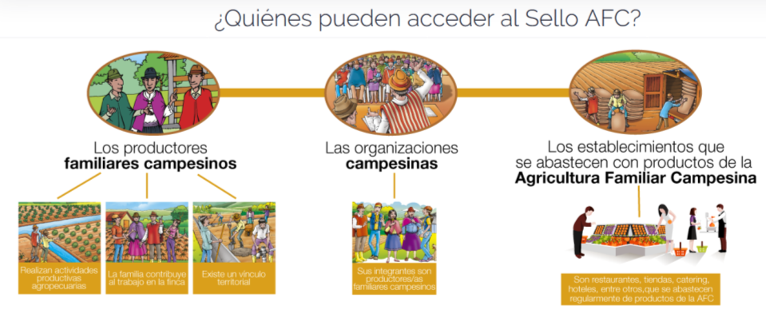

Notes:
Cambiar dejar sólo el de productores, para no generar confusiones.

Slide 31
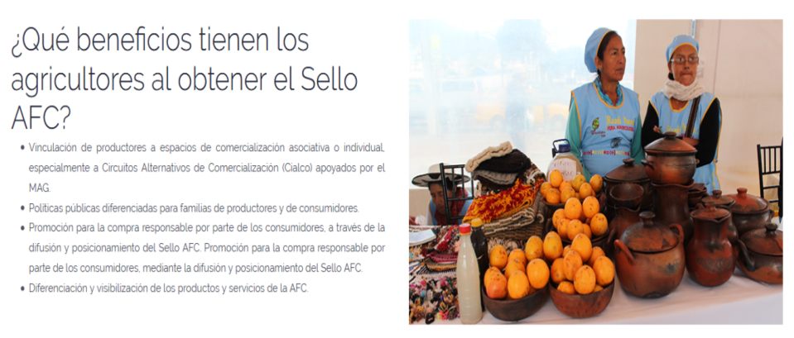
Notes:
Definir de mejor manera el tema de los beneficios

Slide 32


